Slide 1
La publication des articles scientifiques
dans des revues à comité de lecture
après évaluation par les pairs
Marie Farge
Directrice de Recherche CNRS
Ecole Normale Supérieure Paris
18 Novembre 2015

Slide 2
La recherche est une entreprise collaborative à
l’échelle mondiale dont les résultats sont publiés dans des revues scientifiques après validation par les pairs.
Les pairs sont des chercheurs spécialistes du sujet traité par la revue qui vérifient que les résultats présentés sont bien originaux, exacts et reproductibles et autorisent la publication des articles dans la revue.
Aujourd'hui la production et la validation des articles publiés dans les revues scientifiques sont faites de façon électronique par les chercheurs.

Slide 3
La diffusion des articles se fait via le site Web de la revue dont la maison d'édition possède la propriété intellectuelle.
Elle se fait selon trois modèles économiques :
- les revues par abonnement où l'accès aux articles est payant,
les revues en accès ouvert où la lecture est gratuite mais la publication est payante,
- les revues hybrides qui font payer à la fois pour lire et pour publier les articles.

Slide 4
Ces modèles sont imposés aux chercheurs et à leurs institutions afin de permettre aux maisons d'édition contrôlant le marché international des marges de profit allant jusqu'à 40%, ceci ainsi au détriment des contribuables qui assurent le financement de la recherche.
Aujourd'hui les chercheurs veulent reprendre le contrôle de leurs publications scientifiques afin de maximiser la diffusion de leurs articles en les mettant en accès libre et gratuit dès la soumission à une revue. La plate-forme Dissem.in aide les chercheurs à le faire.

Slide 5
http://dissem.in
La plate-forme Dissemin en Libre&Open Source permet de:
- voir quels articles scientifiques sont téléchargeables gratis,
- déposer dans une archive ouverte ceux qui ne le sont pas.

Slide 6
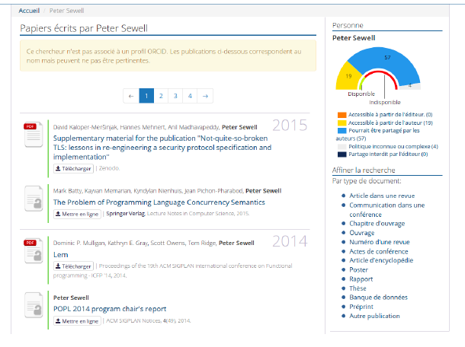

Slide 7
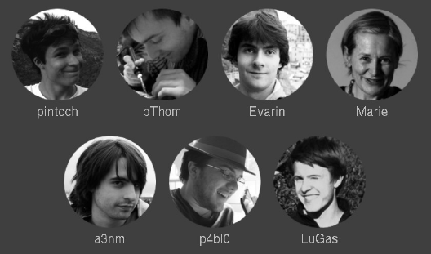
CAPSH (Comité pour l’Accessibilité aux Publications en Sciences et Humanités)
equipe@dissem.in @disseminOA
http://dissem.in

